Slide 1



TRƯỜNG THCS VÕ XÁN
CHÀO MỪNG QUÝ THẦY CÔ GIÁO VỀ DỰ GIỜ
SỐ HỌC 6
LỚP: 6A7

Slide 2
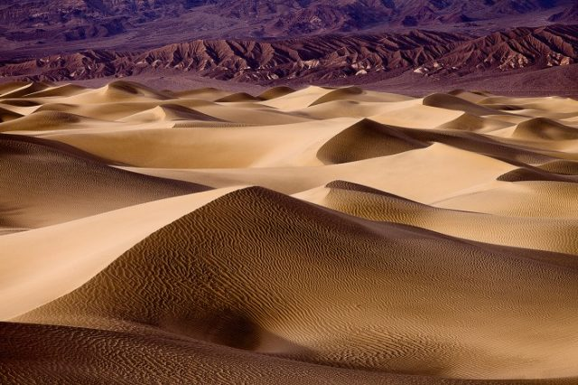
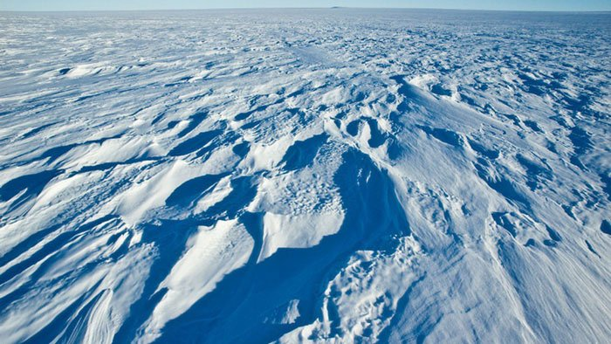



HOẠT ĐỘNG KHỞI ĐỘNG
Sa Mạc Furrnace Creek Ranch
Cao nguyên phía Đông Nam cực
$${57}^{0}C$$
$$−{98}^{0}C$$
Chênh lệch nhiệt độ cao nhất và nhiệt độ thấp nhất trên Trái Đất là bao nhiêu độ C?
$$57−\left(−98\right)$$

Slide 3

Bài 4
PHÉP TRỪ SỐ NGUYÊN.
QUY TẮC DẤU NGOẶC

Slide 4

Tiết 40
Bài 4. Phép trừ số nguyên. Quy tắc dấu ngoặc

Slide 5




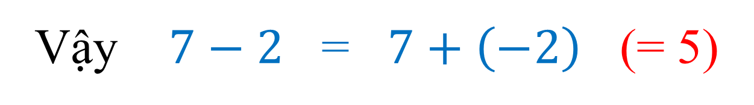
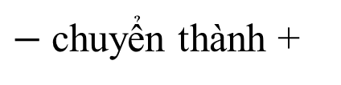




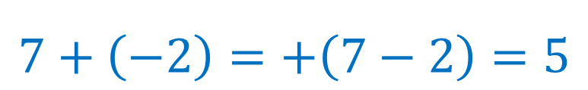
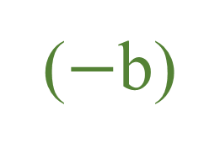
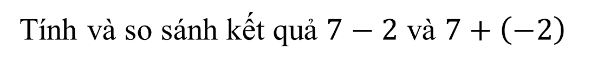




§ 4. PHÉP TRỪ SỐ NGUYÊN. QUY TẮC DẤU NGOẶC
1. Phép trừ số nguyên
1
Tính và so sánh kết quả $7−2$ và $7+\left(−2\right)$
$$\begin{matrix} \\ 7+\left(−2\right)=+\left(7−2\right)=5\end{matrix}$$
$$7−2=5;$$
giữ nguyên
số đối
$−$ chuyển thành +
HOẠT ĐỘNG HÌNH THÀNH KIẾN THỨC
$$−$$
$$+$$
Vậy $7−2$ = $7+\left(−2\right)$ (= 5)
$$2$$
$$\left(−2\right)$$
Quy tắc trừ hai số nguyên: (SGK trang 76)
Muốn trừ số nguyên a cho số nguyên b, ta cộng a với số đối của b:
a
($−$b)
a
$$−$$
b
$$=$$
$$+$$

Slide 6

§ 4. PHÉP TRỪ SỐ NGUYÊN. QUY TẮC DẤU NGOẶC
1. Phép trừ số nguyên
Chú ý (SGK trang 76):
Phép trừ trong N không phải bao giờ cũng thực hiện được, còn phép trừ trong Z bao giờ cũng thực hiện được.
HOẠT ĐỘNG HÌNH THÀNH KIẾN THỨC

Slide 7

§ 4. PHÉP TRỪ SỐ NGUYÊN. QUY TẮC DẤU NGOẶC
1. Phép trừ số nguyên
Ví dụ 1 (SGK trang 76). Tìm số thích hợp ở
?
?
HOẠT ĐỘNG HÌNH THÀNH KIẾN THỨC
?

Slide 8
§ 4. PHÉP TRỪ SỐ NGUYÊN. QUY TẮC DẤU NGOẶC
1. Phép trừ số nguyên
Ví dụ 2 (SGK trang 77). Tính:
Giải:
HOẠT ĐỘNG HÌNH THÀNH KIẾN THỨC

Slide 9
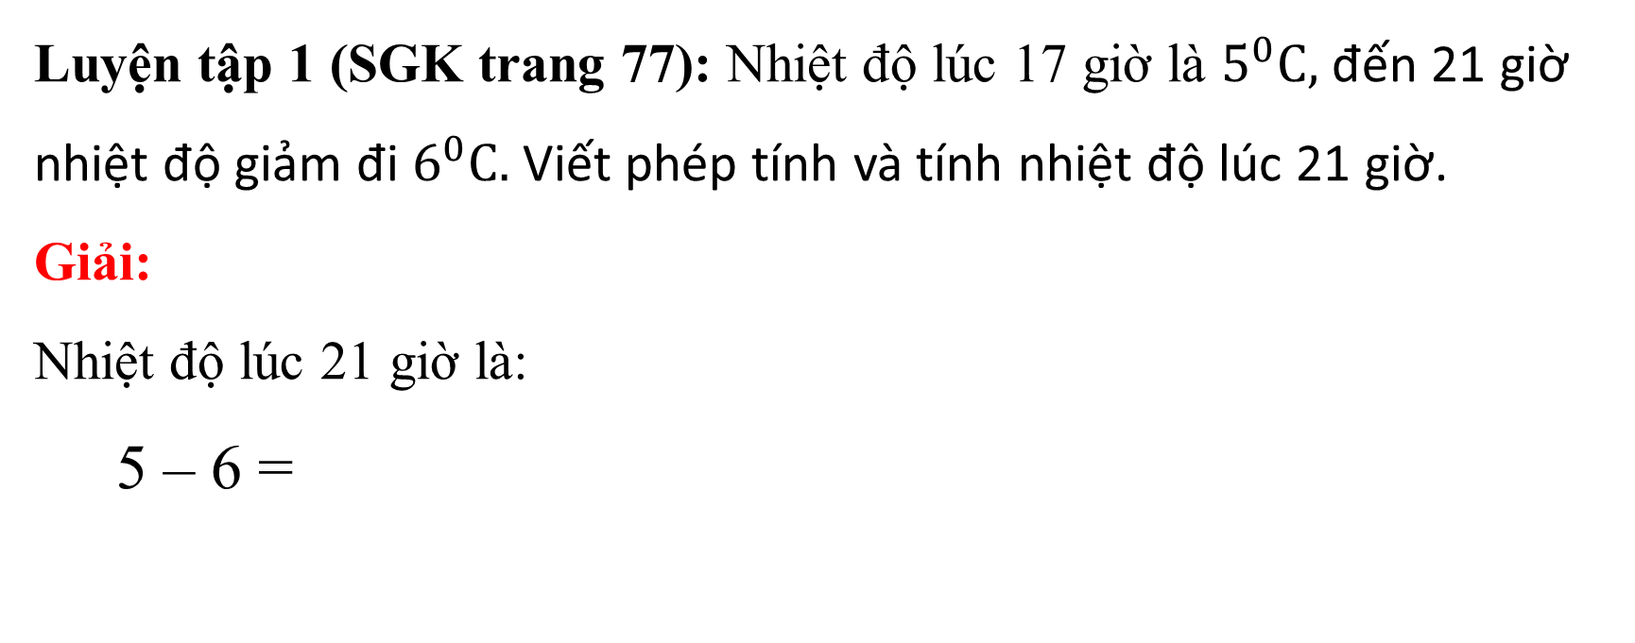
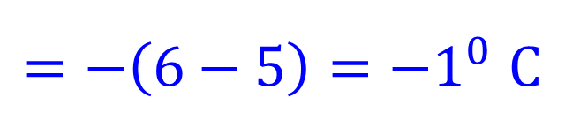
§ 4. PHÉP TRỪ SỐ NGUYÊN. QUY TẮC DẤU NGOẶC
1. Phép trừ số nguyên
Luyện tập 1 (SGK trang 77): Nhiệt độ lúc 17 giờ là $5^{0}C,$ đến 21 giờ nhiệt độ giảm đi $6^{0}C.$ Viết phép tính và tính nhiệt độ lúc 21 giờ.
Giải:
Nhiệt độ lúc 21 giờ là:
5 – 6 =
HOẠT ĐỘNG HÌNH THÀNH KIẾN THỨC
5+(-6)
$${=−\left(6−5\right)=−1}^{0}C$$

Slide 10




HOẠT ĐỘNG VẬN DỤNG
Sa Mạc Furrnace Creek Ranch
Cao nguyên phía Đông Nam cực
$$−{98}^{0}C$$
$${57}^{0}C$$
Chênh lệch nhiệt độ cao nhất và nhiệt độ thấp nhất trên Trái Đất là: $57−\left(−98\right)$
$$=57+98={155}^{0}C$$

Slide 11

§ 4. PHÉP TRỪ SỐ NGUYÊN. QUY TẮC DẤU NGOẶC
2. Quy tắc dấu ngoặc
2
Tính và so sánh kết quả trong mỗi trường hợp sau:
$$a)5+\left(8+3\right) và 5+8+3$$
$$b)8+\left(10−5\right) và 8+10−5$$
$$c) 12−\left(2+16\right) và 12−2−16$$
$$d) 18−\left(5−15\right) và 18−5+15$$
HOẠT ĐỘNG HÌNH THÀNH KIẾN THỨC

Slide 12




















§ 4. PHÉP TRỪ SỐ NGUYÊN. QUY TẮC DẤU NGOẶC
2. Quy tắc dấu ngoặc
2
Tính và so sánh kết quả trong mỗi trường hợp sau:
$$a)5+\left(8+3\right) và 5+8+3$$
$$b)8+\left(10−5\right) và 8+10−5$$
$$5+\left(8+3\right)=5+11=16$$
$$8+\left(10−5\right)=8+5=13$$
$$5+8+3=13+3=16$$
$$8+10−5=18−5=13$$
$$+$$
HOẠT ĐỘNG HÌNH THÀNH KIẾN THỨC
$$−$$
$$−$$
$$+$$
$$+$$
$$+$$
$$Vậy 8+\left(10−5\right)=8+10−5$$
$$Vậy 5+\left(8+3\right)= 5+8+3$$
$$c) 12−\left(2+16\right) và 12−2−16$$
$$d) 18−\left(5−15\right) và 18−5+15$$
$$12−\left(2+16\right)=12−18=−6$$
$$18−\left(5−15\right)=18−(−10)=28$$
$$12−2−16=10−16=−6$$
$$18−5+15=13+15=28$$
$$−$$
$$−$$
$$+$$
$$−$$
$$+$$
$$−$$
$$Vậy 18−\left(5−15\right)=18−5+15$$
$$Vậy 12−\left(2+16\right)=12−2−16$$

Slide 13
§ 4. PHÉP TRỪ SỐ NGUYÊN. QUY TẮC DẤU NGOẶC
2. Quy tắc dấu ngoặc
2
Tính và so sánh kết quả trong mỗi trường hợp sau:
$$a)5+\left(8+3\right) và 5+8+3$$
$$b)8+\left(10−5\right) và 8+10−5$$
$$+$$
HOẠT ĐỘNG HÌNH THÀNH KIẾN THỨC
$$−$$
$$−$$
$$+$$
$$+$$
$$+$$
$$Vậy 8+\left(10−5\right)=8+10−5$$
$$Vậy 5+\left(8+3\right)= 5+8+3$$
$$c) 12−\left(2+16\right) và 12−2−16$$
$$d) 18−\left(5−15\right) và 18−5+15$$
$$−$$
$$−$$
$$+$$
$$−$$
$$+$$
$$−$$
$$Vậy 18−\left(5−15\right)=18−5+15$$
$$Vậy 12−\left(2+16\right)=12−2−16$$

Slide 14





§ 4. PHÉP TRỪ SỐ NGUYÊN. QUY TẮC DẤU NGOẶC
2. Quy tắc dấu ngoặc
Bài tập: Điền từ “giữ nguyên”, “đổi dấu” thích hợp và chỗ chấm:
Quy tắc dấu ngoặc (SGK trang80)
giữ nguyên
Khi bỏ dấu ngoặc có dấu “+” đằng trước thì ……………… dấu các số hạng trong ngoặc
$$a+\left(b+c\right)=$$
$$a+\left(b−c\right)=$$
Khi bỏ dấu ngoặc có dấu “$−$” đằng trước thì ……………… dấu các số hạng trong ngoặc. Dấu “+” thành dấu “$−$” và dấu “$−$” thành dấu “+”
$$a−\left(b+c\right)=$$
$$a−\left(b−c\right)=$$
$$a+b+c$$
HOẠT ĐỘNG HÌNH THÀNH KIẾN THỨC
$$a+b−c$$
đổi dấu
$$a−b−c$$
$$a−b+c$$

Slide 15
§ 4. PHÉP TRỪ SỐ NGUYÊN. QUY TẮC DẤU NGOẶC
2. Quy tắc dấu ngoặc
Ví dụ 3 (SGK trang 80). Áp dụng quy tắc dấu ngoặc để tính:
HOẠT ĐỘNG HÌNH THÀNH KIẾN THỨC

Slide 16
§ 4. PHÉP TRỪ SỐ NGUYÊN. QUY TẮC DẤU NGOẶC
2. Quy tắc dấu ngoặc
Ví dụ 4 (SGK trang 81). Tính nhanh:
HOẠT ĐỘNG HÌNH THÀNH KIẾN THỨC

Slide 17
§ 4. PHÉP TRỪ SỐ NGUYÊN. QUY TẮC DẤU NGOẶC
2. Quy tắc dấu ngoặc
Luyện tập 2 (SGK trang 81). Tính nhanh:
HOẠT ĐỘNG HÌNH THÀNH KIẾN THỨC

Slide 18
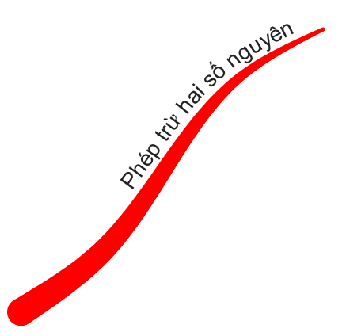

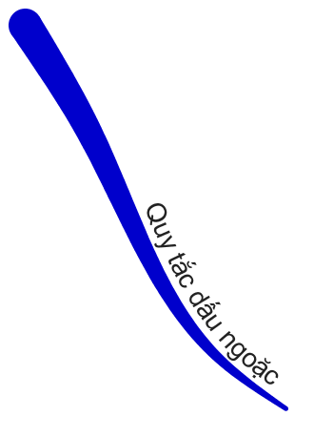
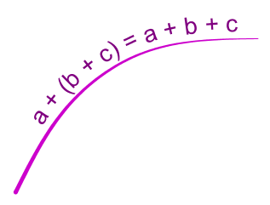

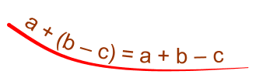
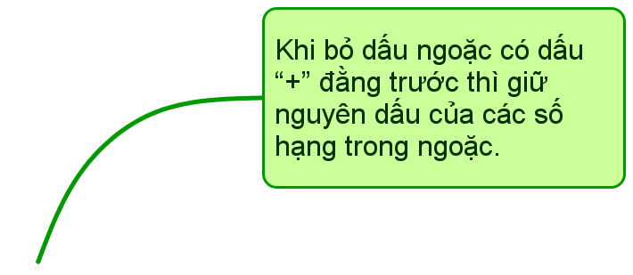
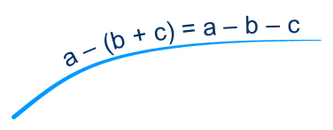
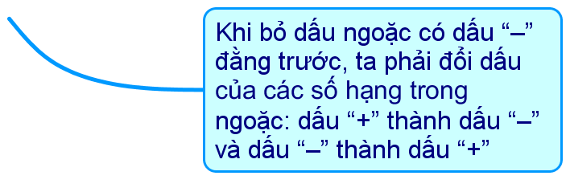
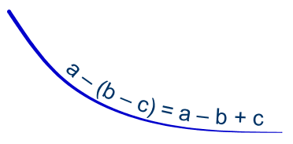

Slide 19

HOẠT ĐỘNG LUYỆN TẬP

Slide 20







DIỆT VIRUS CORONA

Slide 21


Câu 3. Kết quả của phép tính
$170−270$
THỜI GIAN
0 : 10
0 : 09
0 : 08
0 : 07
0 : 06
0 : 05
0 : 04
0 : 03
0 : 02
0 : 01
0 : 00
HẾT GIỜ
-100
Đúng
100
Sai
420
Sai
-420
Sai
$$170−270=170+\left(−270\right)=−100$$
TIẾP

Slide 22
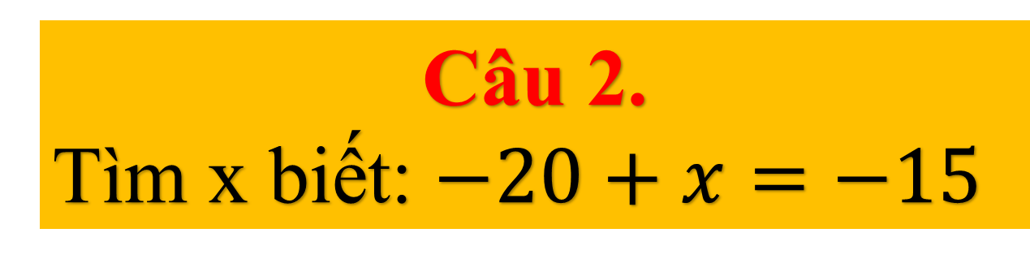
Câu 2.
Tìm x biết: $−20+x=−15$
THỜI GIAN
0 : 10
0 : 09
0 : 08
0 : 07
0 : 06
0 : 05
0 : 04
0 : 03
0 : 02
0 : 01
0 : 00
HẾT GIỜ
:
-35
Sai
-5
Sai
5
Đúng
35
Sai
$$x=\left(−15\right)−\left(−20\right)=\left(−15\right)+20=5$$
TIẾP

Slide 23
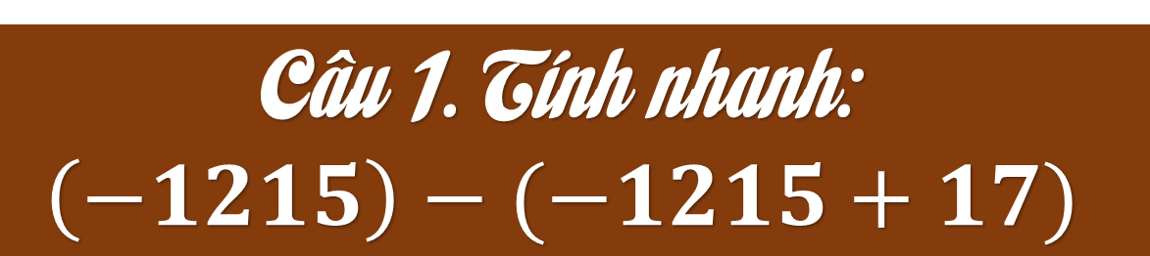
Câu 1. Tính nhanh:
$$\left(−1215\right)−(−1215+17)$$
THỜI GIAN
0 : 10
0 : 09
0 : 08
0 : 07
0 : 06
0 : 05
0 : 04
0 : 03
0 : 02
0 : 01
0 : 00
HẾT GIỜ
10
Sai
-17
Đúng
Sai
-10
Sai
17
$$\left(−1215\right)−\left(−1215+17\right)=\left(−1215\right)+1215−17=−17$$
TIẾP

Slide 24

HOẠT ĐỘNG LUYỆN TẬP
Bài 1 (SGK trang 81). Tính:

Slide 25

HƯỚNG DẪN VỀ NHÀ
1
Ghi nhớ kiến thức bài học
2
Hoàn thành nốt các bài tập và làm thêm bài tập SBT.
3
Chuẩn bị tiết sau luyện tập

Slide 26


